Slide 1
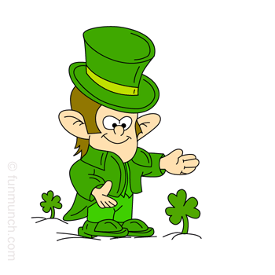

Are you ready ?
复习好了吗？
复习 （测验1 ） 1-6

Slide 2
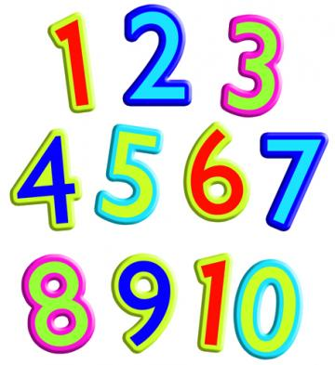

Task1
How to read Tel Numbers
锐得PPT炫彩立体图表
www.ruideppt.net

Slide 3

01661 2653421
这是多少？
锐得PPT炫彩立体图表
www.ruideppt.net

Slide 4
0191 4629388
锐得PPT炫彩立体图表
www.ruideppt.net

Slide 5
01324 3271715
这是多少？
锐得PPT炫彩立体图表
www.ruideppt.net

Slide 6
0202
2228639
这是多少？
锐得PPT炫彩立体图表
www.ruideppt.net

Slide 7
0845
8884238
这是多少？
锐得PPT炫彩立体图表
www.ruideppt.net

Slide 8
0202
2228639
这是多少？
锐得PPT炫彩立体图表
www.ruideppt.net

Slide 9
Are you ready ?
复习好了吗？
复习 （测验1 ） 1-6

Slide 10
生气
小气
Angry
半岁
一岁
Half a year

Slide 11
半岁
半年/半个月
6 months
百万
千万
Million

Slide 12
当老师
当然
Certainly ,of course
日月星
明- 星星
Sun moon star

Slide 13
不是
is not
不快
Not fast / not happy

Slide 14
一块钱
一毛钱
1/10 yuan
小心
Be careful

Slide 15
小时
时间
Time
时候
什么时候？
When

Slide 16
非常
Very
没人
每人 /美人
Nobody

Slide 17
昨天/ 今天/明天
Yesterday/today/tomorrow
年月日
Year/month / day

Slide 18
一把
MW – Yǐ zǐ /dāo
为什么
Why

Slide 19
不用
not necessary/no need
点心
Chinese pastry/desert

Slide 20
大小
size
多少
How many

Slide 21
上下
up /down
学习
Study

Slide 22
公园
park
花园
Garden

Slide 23
要是。。。就
Yàoshi
要是你好好学中文，明年就去中国。
要是爸爸在家就好了。

